Slide 1
МИНИСТЕРСТВО НАУКИ И ВЫСШЕГО ОБРАЗОВАНИЯ РОССИЙСКОЙ ФЕДЕРАЦИИ ФЕДЕРАЛЬНОЕ ГОСУДАРСТВЕННОЕ БЮДЖЕТНОЕ ОБРАЗОВАТЕЛЬНОЕ УЧРЕЖДЕНИЕ ВЫСШЕГО ОБРАЗОВАНИЯ «ВОРОНЕЖСКИЙ ГОСУДАРСТВЕННЫЙ ТЕХНИЧЕСКИЙ УНИВЕРСИТЕТ» (ФГБОУ ВО «ВГТУ», ВГТУ)
Формирование запросов к базе данных
Студент: Фролов Д.С.
Группа: змИИВТ-241
Воронеж – 2024

Slide 2
Цель и задачи
Цель лабораторной работы: изучить синтаксис и основные команды для формирования запроса к базе данных, освоить процесс формирования SQL-запросов.
Задачи:
- разработать структуру базы данных в СУБД Postgres;
- наполнить базу данных данными;
- написать ряд запросов к базе данных для отработки навыка формирования SQL-запросов;
- научиться ставить задачу по формированию выборки необходимых данных из базы данных и решать ее с помощью SQL-запросов.

Slide 3
Определение структуры таблиц в Postgres
Customers — информация о клиентах:
CustomerID (int, PK) — уникальный идентификатор клиента.
FirstName (varchar) — имя клиента.
LastName (varchar) — фамилия клиента.
Email (varchar) — адрес электронной почты клиента.
Orders — информация о заказах:
OrderID (int, PK) — уникальный идентификатор заказа.
CustomerID (int) — идентификатор клиента, совершившего заказ.
OrderDate (datetime) — дата и время создания заказа.
TotalAmount (decimal) — общая стоимость заказа.
OrderDetails — информация о деталях заказов:
OrderDetailID (int, PK) — уникальный идентификатор детали заказа.
OrderID (int) — идентификатор заказа.
ProductID (int) — идентификатор продукта в заказе.
Quantity (int) — количество продуктов в заказе.
UnitPrice (decimal) — цена за единицу продукта.
Products – информация о продуктах:
ProductID (int, PK) – уникальный идентификатор продукта;
ProductName (varchar) – название продукта;
UnitPrice (decimal) – цена за единицу продукта.

Slide 4
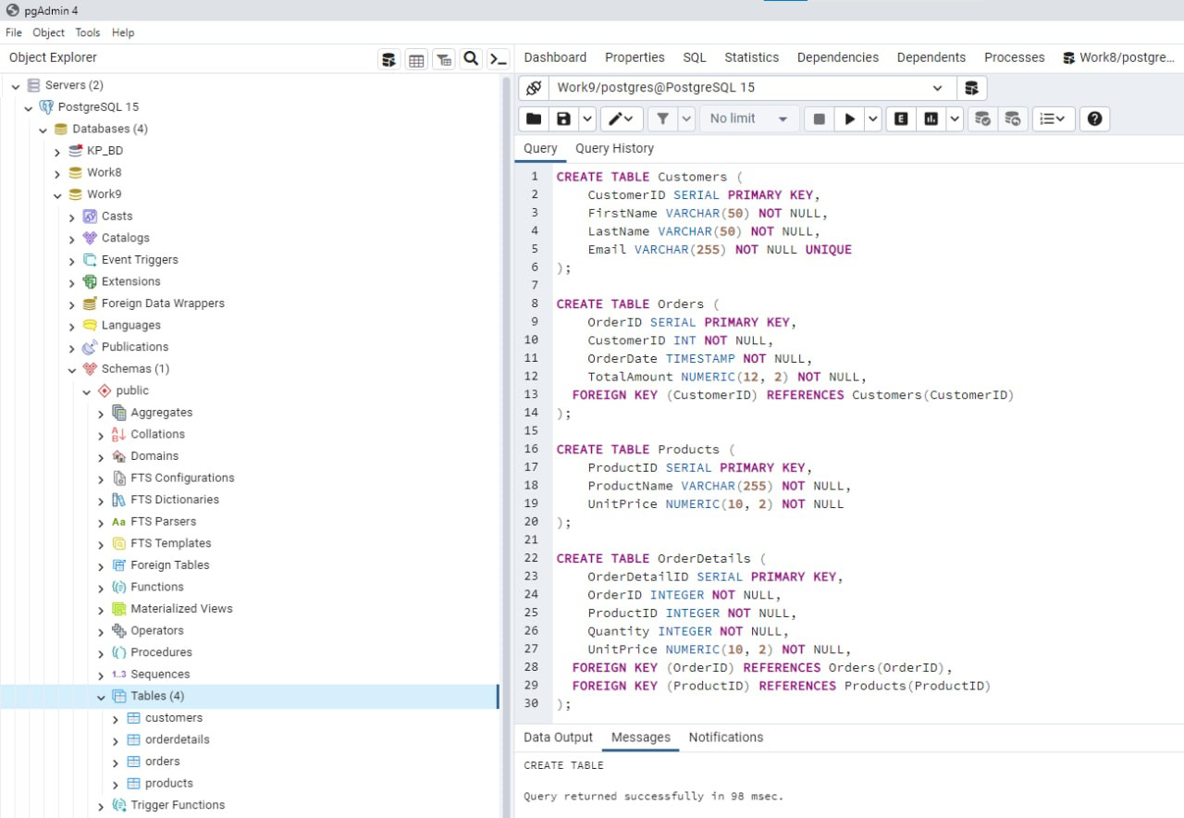
Формирование SQL-запросов для создания таблиц

Slide 5
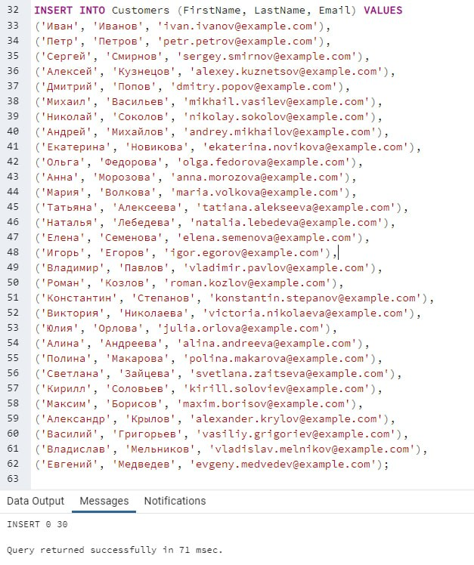
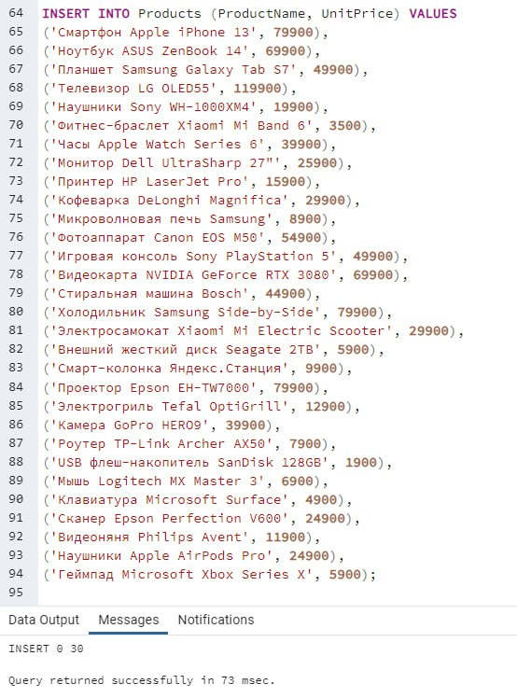
Наполнение базы данных данными
Вставка данных в таблицу «Customers»
Вставка данных в таблицу «Products»

Slide 6
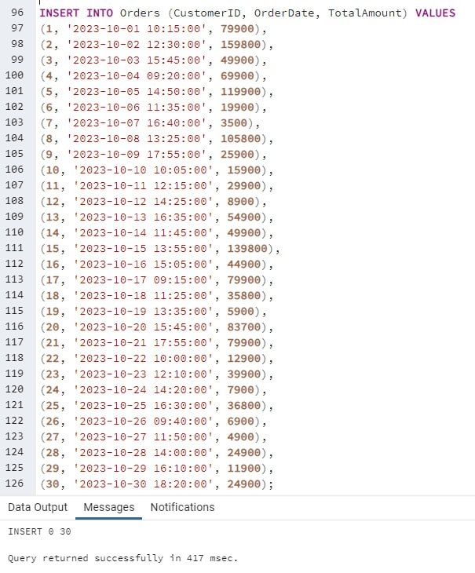
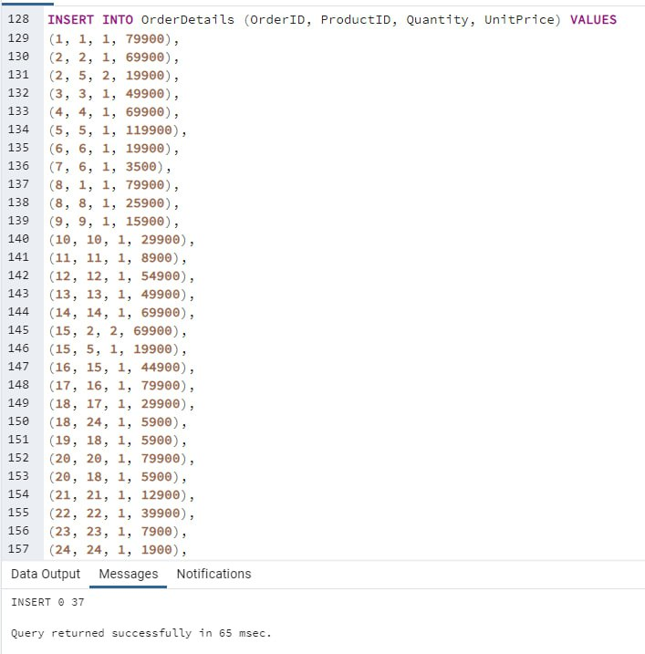
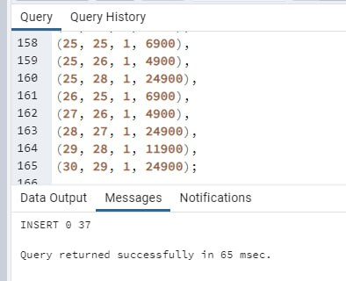
Наполнение базы данных данными
Вставка данных в таблицу «Orders»
Вставка данных в таблицу «OrderDetails»

Slide 7
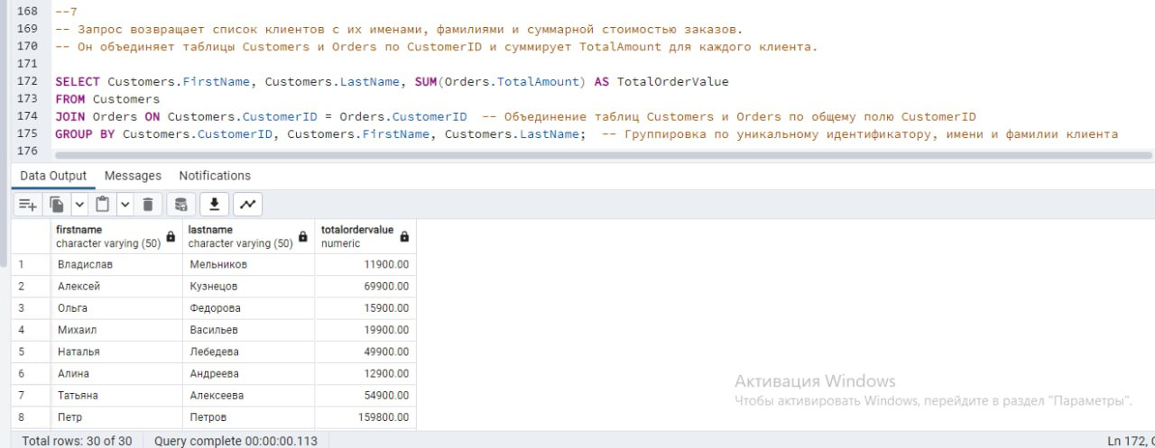
Формирование SQL-запросов для решения задач
Сформировать SQL-запрос, который возвращает список клиентов (имя и фамилия) и суммарную стоимость заказов каждого клиента (должны отобразиться столбцы с именем, фамилией и стоимостью). То есть все заказы каждого клиента надо просуммировать.

Slide 8
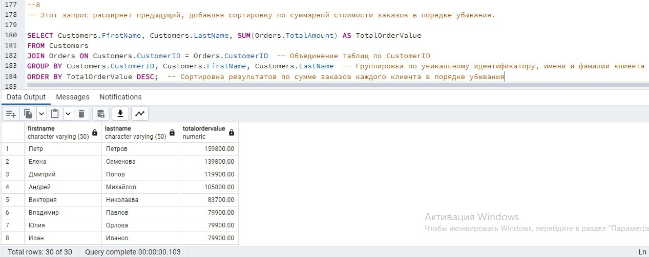
Формирование SQL-запросов для решения задач
Отсортировать с полученный список по убыванию суммарной стоимости заказов клиента.

Slide 9
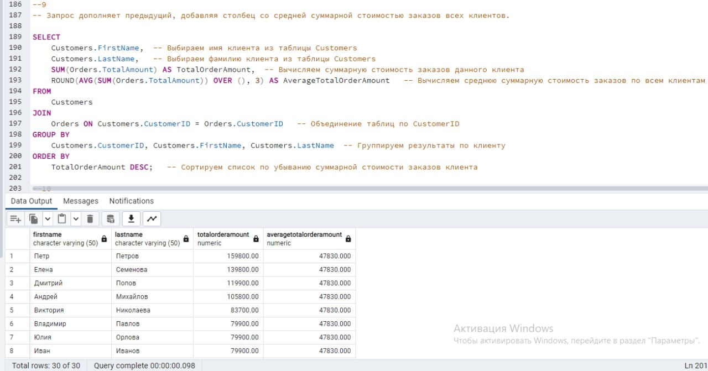
Формирование SQL-запросов для решения задач
Добавить столбец со средней суммарной стоимостью заказов.

Slide 10
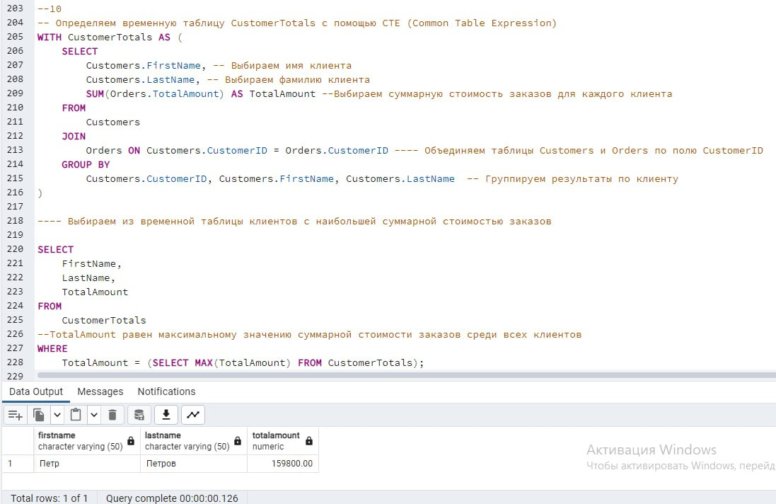
Формирование SQL-запросов для решения задач
Вывести клиента (список клиентов) с наибольшей суммарной стоимостью заказов (имя, фамилия, стоимость).

Slide 11
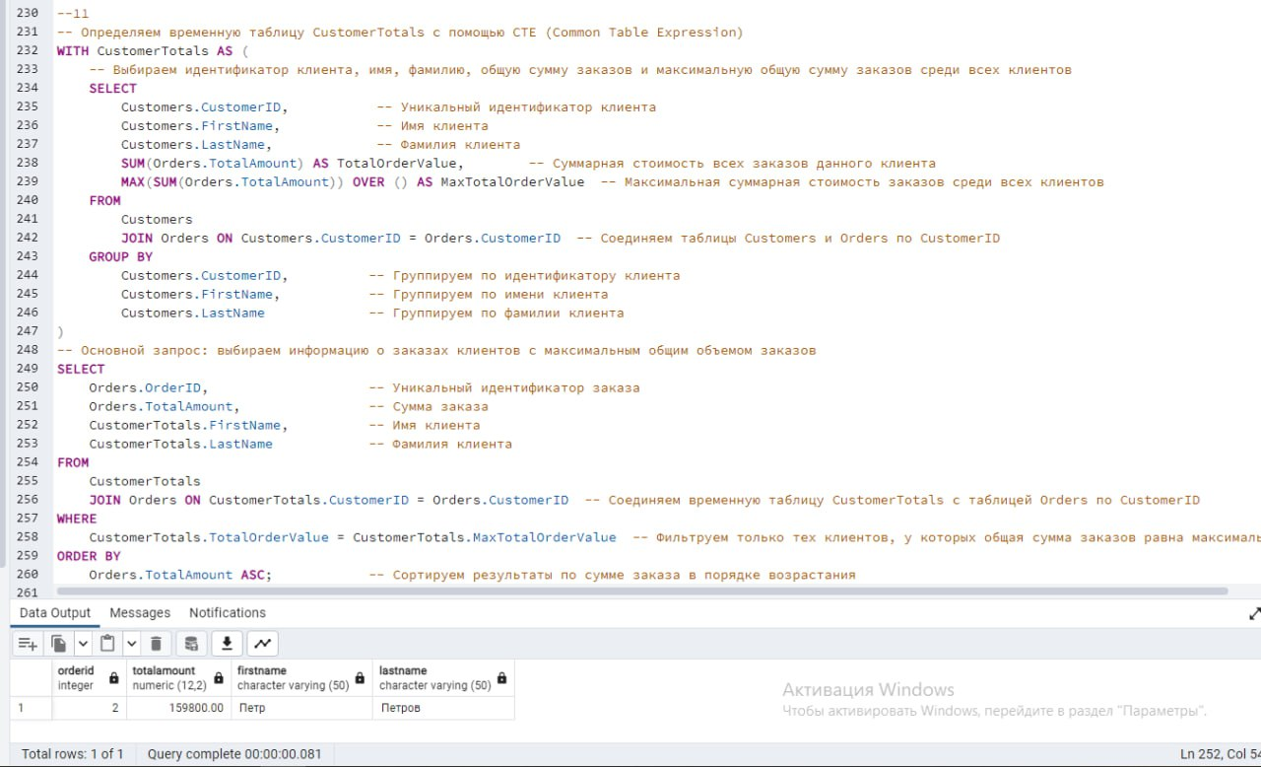
Формирование SQL-запросов для решения задач
Для каждого клиента с наибольшей суммарной стоимостью заказов вывести список его заказов (номер заказа и стоимость) в порядке возрастания стоимости заказа.

Slide 12
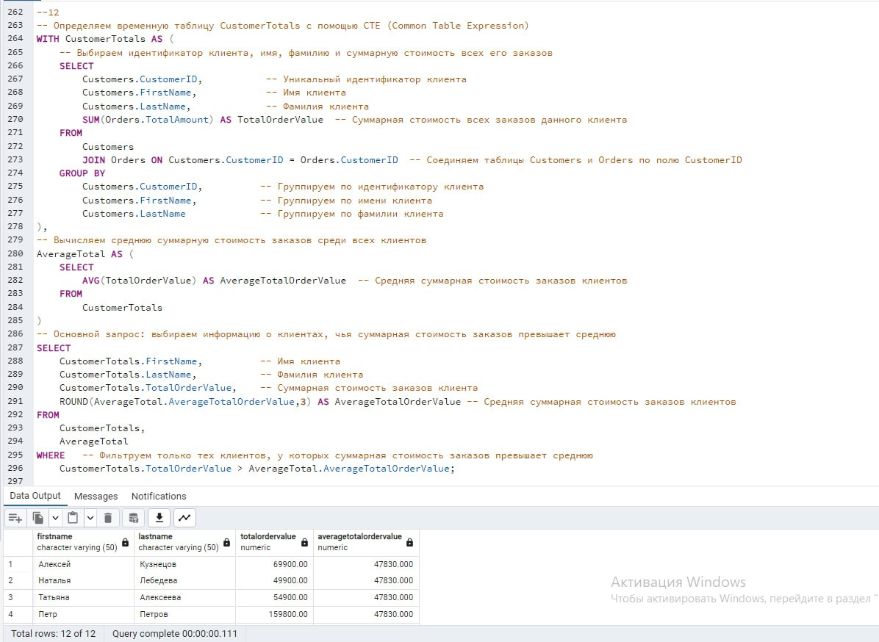
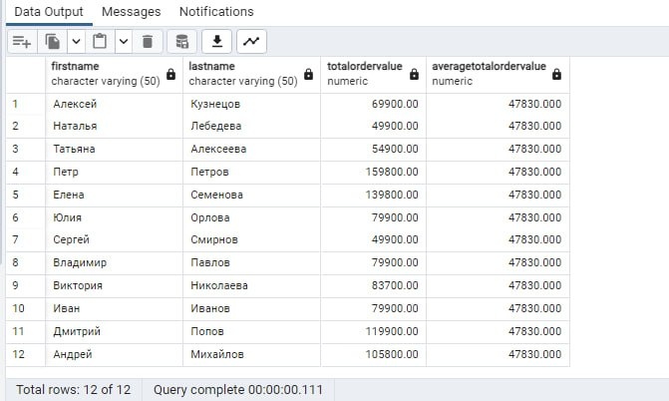
Формирование SQL-запросов для решения задач
Вывести только тех клиентов, у которых суммарная стоимость заказов превышает среднюю суммарную стоимость заказов клиентов (имя, фамилия, суммарная стоимость заказов клиента, средняя стоимость заказа).

Slide 13
Определение структуры таблиц в Postgres
Врачи – информация о врачах:
ID_врач (int, PK) – уникальный идентификатор врача;
Фамилия (varchar) – фамилия врача;
Имя (varchar) – имя врача;
Отчество (varchar) – отчество врача;
Почта_Рабочая (varchar) – рабочая почта врача;
Стоимость_приема (numeric) – стоимость приема врача;
Процент_отчисления_на_зарплату (numeric) – процент отчисления на зарплату врачу.
Пациенты – информация о пациентах:
ID_пациент (int, PK) – уникальный идентификатор пациента;
Фамилия (varchar) – фамилия пациента;
Имя (varchar) – имя пациента;
Отчество (varchar) – отчество пациента;
Телефон (varchar) – телефон пациента;
Дата_Рождения (Date) – дата рождения пациента;
Адрес_Пациента (varchar) – адрес пациента.
Специальность – информация о специальностях врачей:
ID_специальность (int, PK) – уникальный идентификатор специальности;
Название_Специальности (varchar) – название специальности.

Slide 14
Определение структуры таблиц в Postgres
Специализация_Врача – информация о специализациях врачей;
ID_врач_спец (int, PK) – уникальный идентификатор специализации врача;
ID_врач (int) – идентификатор врача;
ID_специальность (int) – идентификатор специальности.
Приемы – информация о приемах пациентов:
ID_прием (int, PK) – уникальный идентификатор приема;
Дата_приема (timestamp) – информация о дате и времени приема;
ID_врач (int) – идентификатор врача;
ID_пациент (int) – идентификатор пациента.
Квитанция_об_оплате – информация о квитанции об оплате за прием:
ID_квитанция (int, PK) – уникальный идентификатор квитанции;
Способ_оплаты (varchar) – информация о способе оплаты за прием;
ID_прием (int) – идентификатор приема.
Зарплата_Врача – информация о заработной плате врача:
ID_зарплата (int, PK) – уникальный идентификатор заработной платы;
Год (int) – номер года заработной платы;
Месяц (int) – номер месяца заработной платы;
Зарплата_За_Месяц (numeric) – информация о заработной плате за месяц;
ID_врач (int) – идентификатор врача.

Slide 15
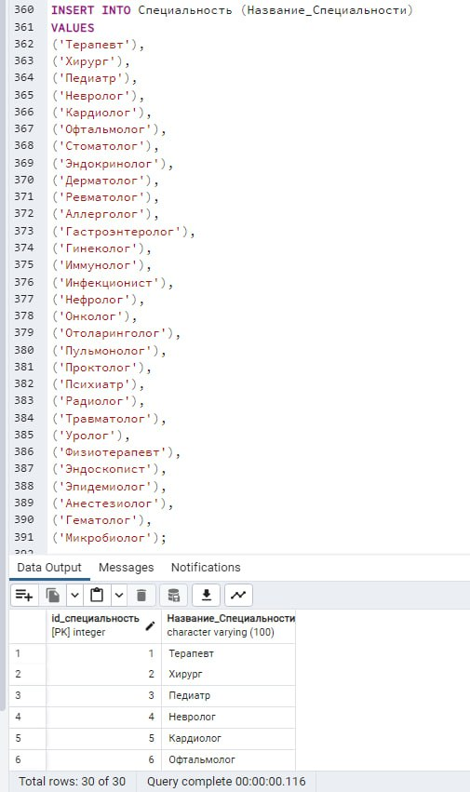
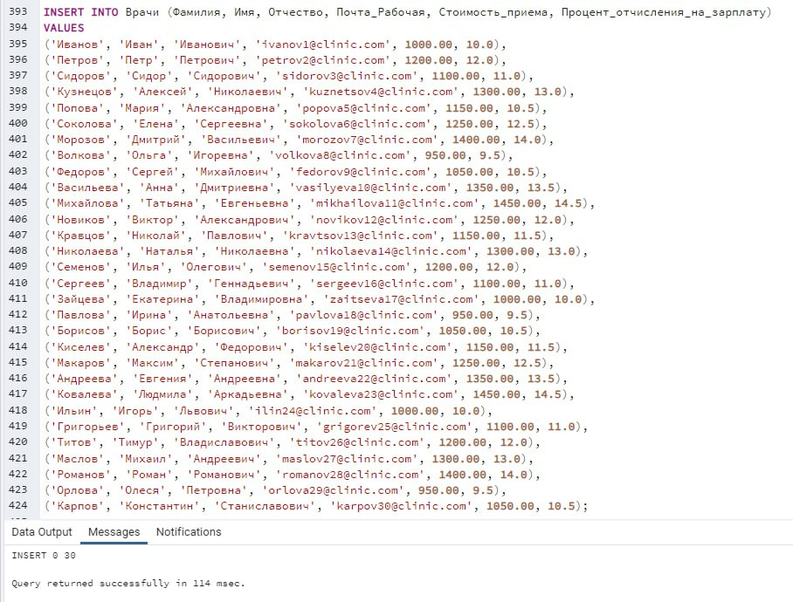
Наполнение базы данных данными
Вставка данных в таблицу «Специальность»
Вставка данных в таблицу «Врачи»

Slide 16
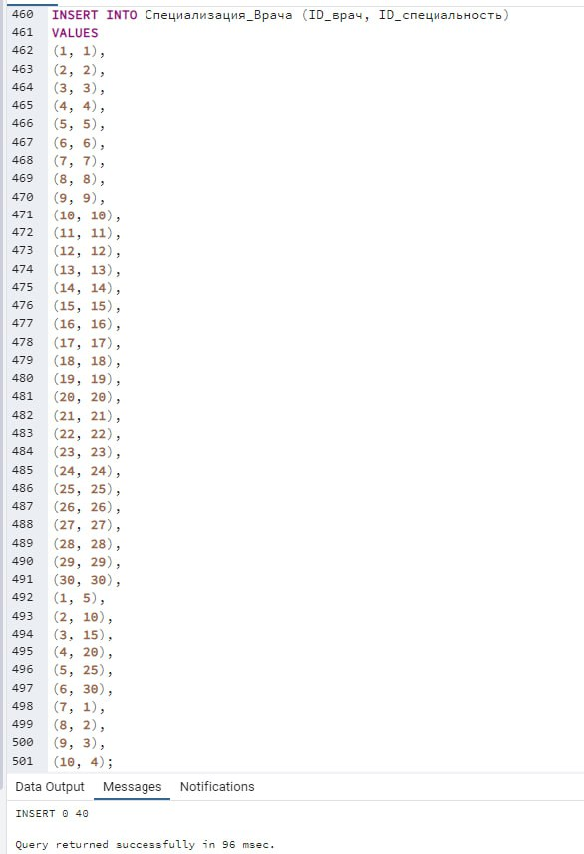
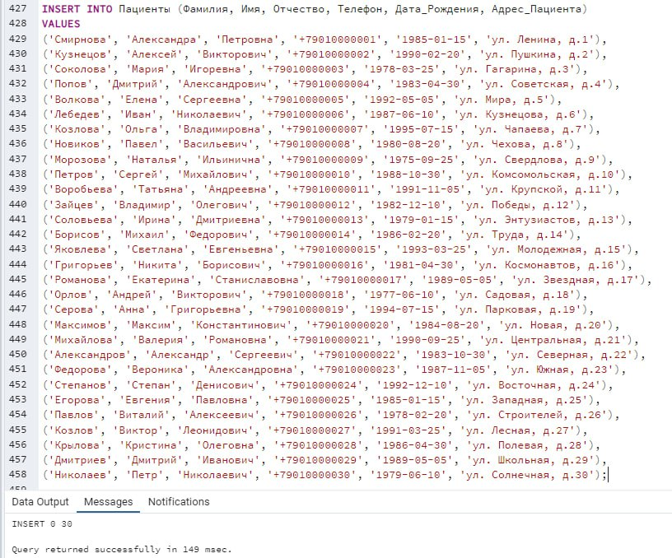
Наполнение базы данных данными
Вставка данных в таблицу «Пациенты»
Вставка данных в таблицу «Специализация_Врача»

Slide 17
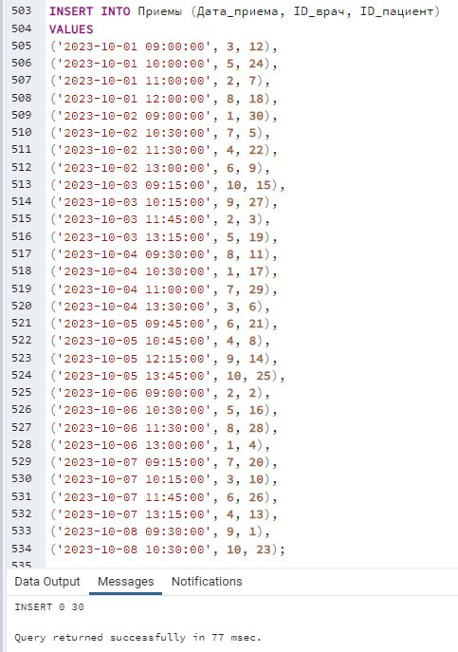
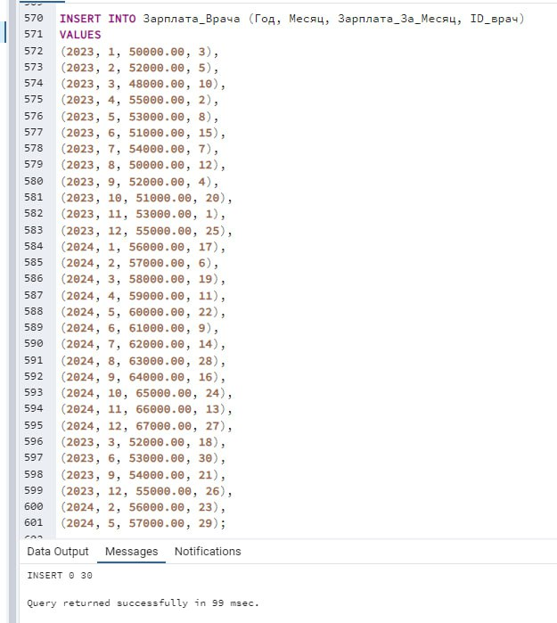
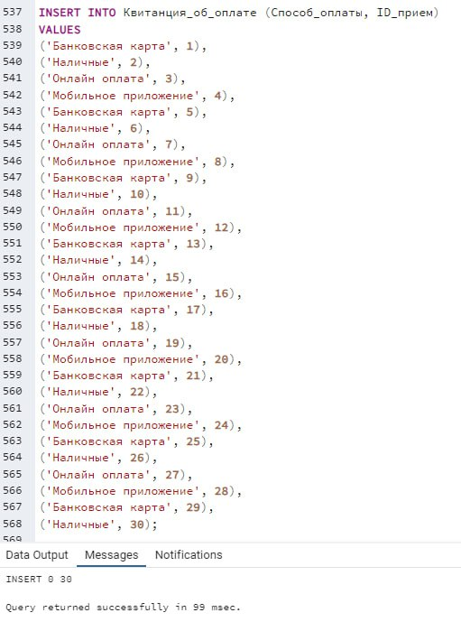
Наполнение базы данных данными
Вставка данных в таблицу «Приемы»
Вставка данных в таблицу «Зарплата_Врача»
Вставка данных в таблицу «Квитанция_об_оплате»

Slide 18
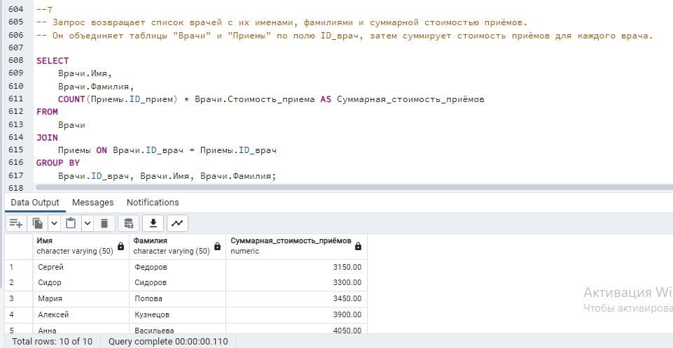
Формирование SQL-запросов для решения задач
Сформировать SQL-запрос, который возвращает список врачей (имя и фамилия) и суммарную стоимость приемов каждого врача (должны отобразиться столбцы с именем, фамилией и суммарной стоимостью), то есть суммировать стоимость всех приемов каждого врача.

Slide 19
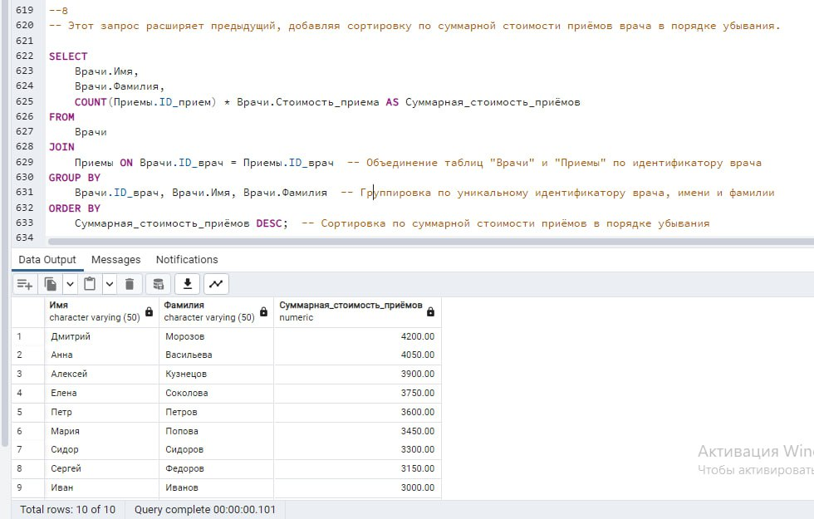
Формирование SQL-запросов для решения задач
Отсортировать полученный список по убыванию суммарной стоимости приемов врача.

Slide 20
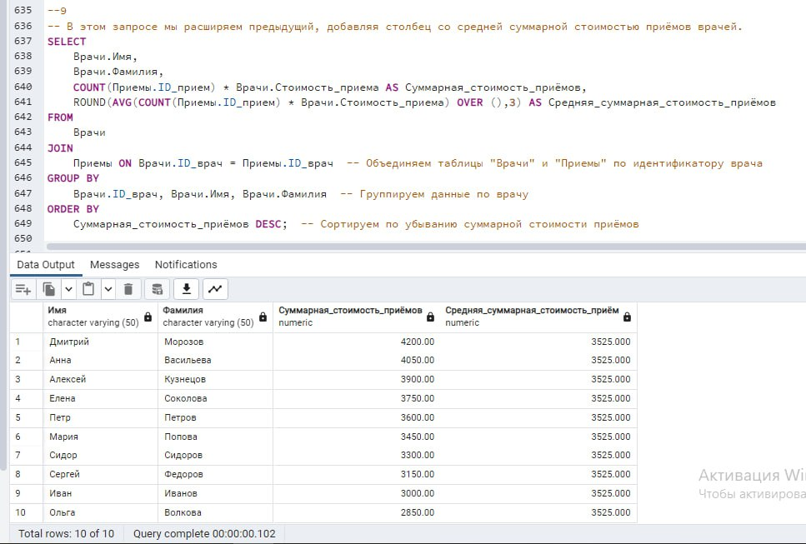
Формирование SQL-запросов для решения задач
Добавить столбец со средней суммарной стоимостью приемов врачей.

Slide 21
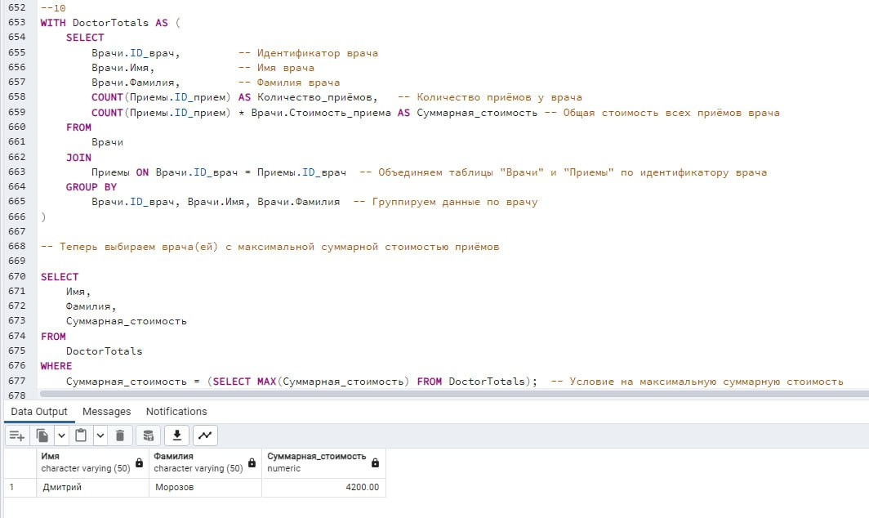
Формирование SQL-запросов для решения задач
Вывести врача (или список врачей) с наибольшей суммарной стоимостью приемов (имя, фамилия, суммарная стоимость).

Slide 22
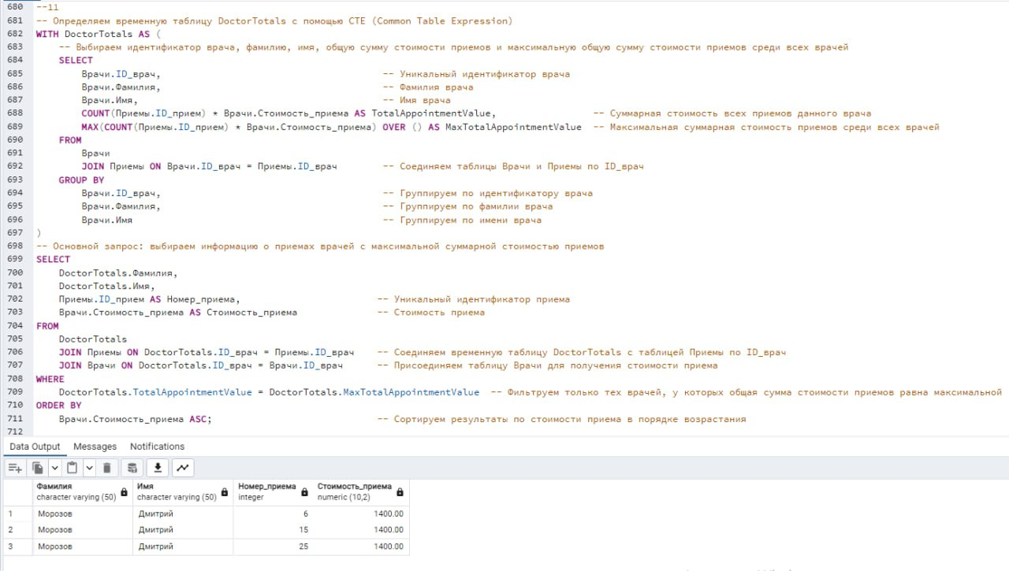
Формирование SQL-запросов для решения задач
Для каждого врача с наибольшей суммарной стоимостью приемов вывести список его приемов (номер приема и стоимость) в порядке возрастания стоимости приема.

Slide 23
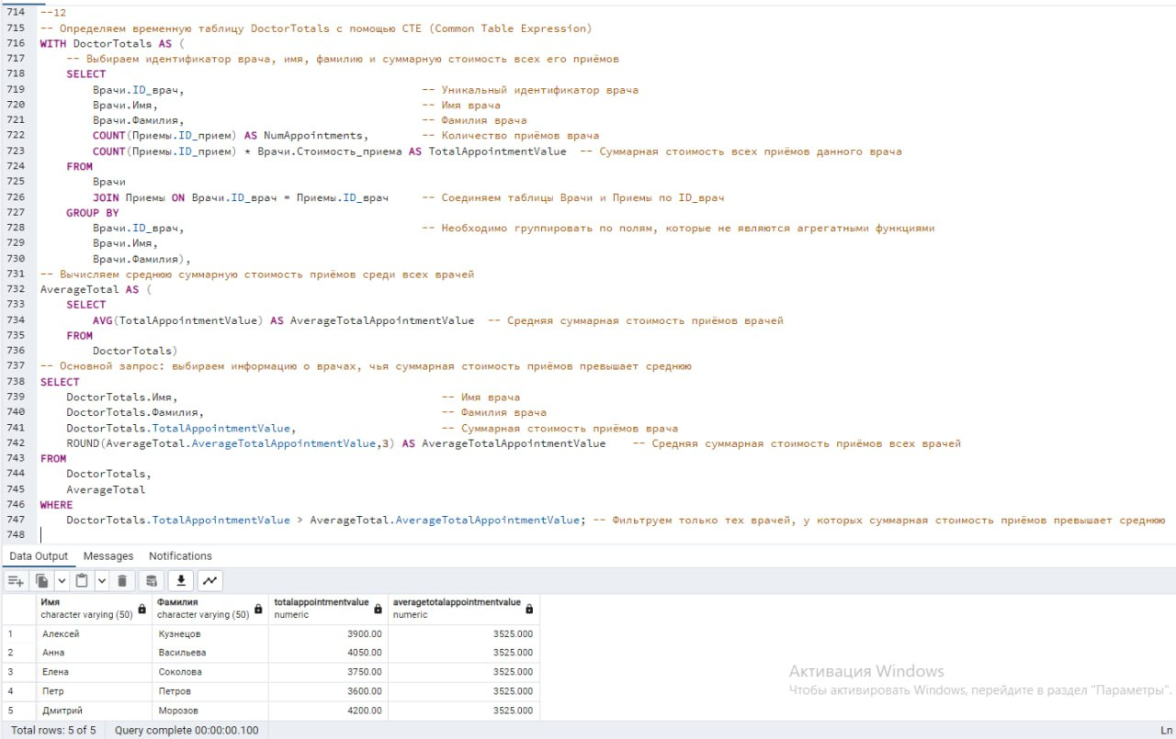
Формирование SQL-запросов для решения задач
Вывести только тех врачей, у которых суммарная стоимость приемов превышает среднюю суммарную стоимость приемов всех врачей (имя, фамилия, суммарная стоимость приемов врача, средняя стоимость приема).

Slide 24
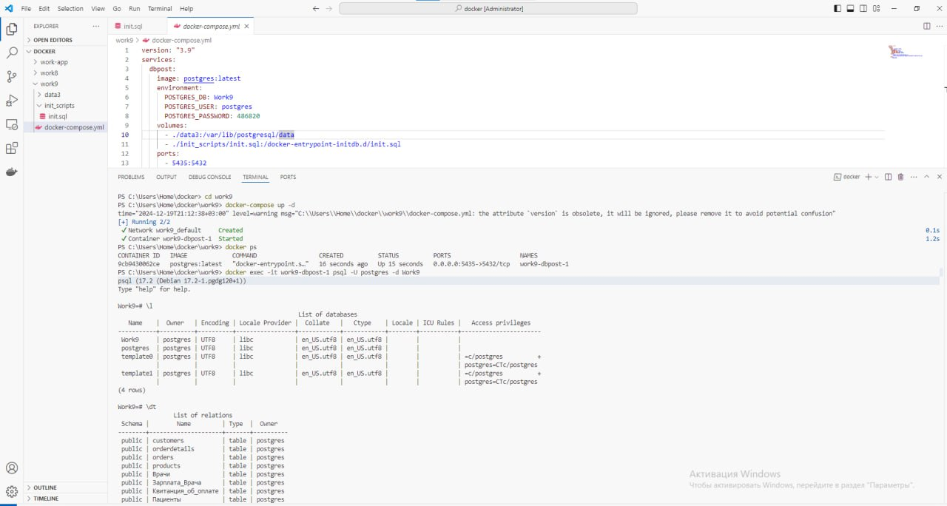
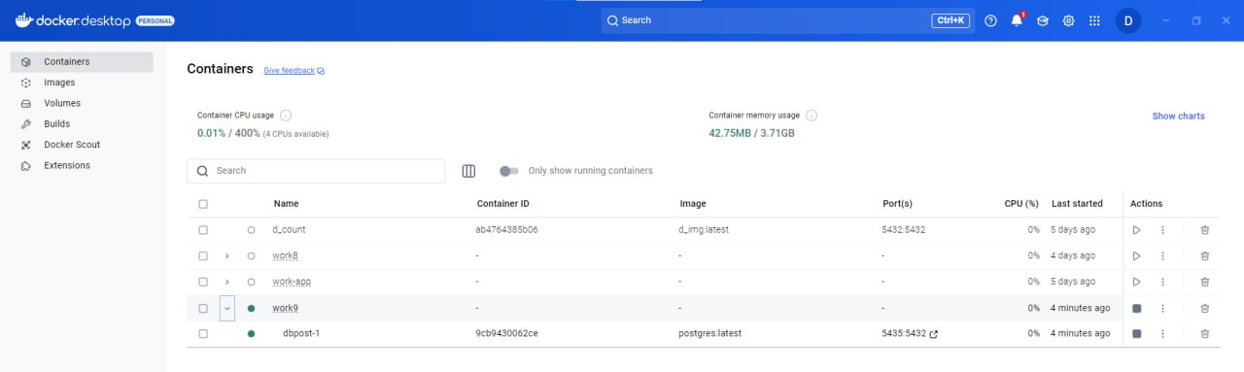
Оборачивание базы данных в docker-контейнер
Обернем созданную базу данных в docker-контейнер. Для этого необходимо выполнить команду docker-compose up -d.

Slide 25
Вывод по лабораторной работе
В ходе выполнения лабораторной работы был изучен синтаксис и основные команды для формирования запроса к базе данных, освоен процесс формирования SQL-запросов.

